Slide 1


Олександр Загоруйко © 2025
Однотабличні запити SQL

Slide 2
Контрольні питання
Що таке БД? Для чого вони потрібні?
Які бувають види БД?
Що собою представляють РБД?
Що таке таблиця, поле, запис?
Що таке первинний ключ?
Що визначають 12 правил Кодда?

Slide 3
SQL
П'яте правило Кодда говорить про те, що повинен існувати певна мова БД, за допомогою якої можна було б взаємодіяти з нею. Незважаючи на те, що формально таких мов може бути скільки завгодно, насправді існує лише одна поширена і стандартизована мова — SQL (Structured Query Language, тобто мова структурованих запитів).

Slide 4
Ідея мови SQL
Ідея, закладена в мову SQL, відображає суть підходу до роботи з БД: замість того, щоб програміст концентрувався на питаннях фізичного зберігання даних (як це було при роботі з файлами без серіалізаторів), програміст може зосередитись на самих даних. Таким чином, йому більше не потрібно ритися в файлах БД — замість нього це буде робити СУБД. Все, що потрібно — це просто сформулювати запит до реляційної СУБД на певній реляційній мові (у нашому випадку — на мові SQL).

Slide 5
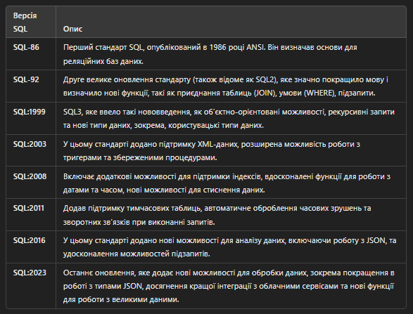
Стандарти мови SQL
SQL — це мова, стандартизована організаціями ISO та ANSI. Існують різні версії стандарту:

Slide 6
Діалекти мови SQL
Різні системи управління базами даних (СУБД) мають свої власні версії SQL, які називають діалектами. Діалекти можуть відрізнятися синтаксисом (несуттєво), підтримуваними функціями та розширеннями, розробленими для конкретної СУБД (наприклад, PostgreSQL, Oracle, MySQL).
T-SQL — це діалект SQL, розроблений Microsoft для використання в Microsoft SQL Server. Він розширює стандартні можливості SQL, включаючи функції для управління потоками керування, роботи зі змінними та вбудованими процедурами.

Slide 7
Декларативна мова
SQL є не алгоритмічною мовою (тобто не мовою програмування), а декларативною мовою! Вона складається з команд-запитів, що обробляються реляційною СУБД, і надає всі необхідні засоби для управління БД.

Slide 8
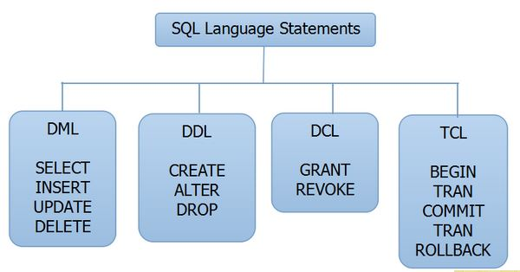
SQL Language Statements
Функціонально мову SQL поділяють на чотири частини:

Slide 9
DML
DML (Data Manipulation Language, мова маніпулювання даними). Містить команди, що дозволяють маніпулювати власне даними, які зберігаються в БД, тобто додавати, модифікувати, видаляти, а також отримувати самі дані з таблиць і подань.

Slide 10
DDL
DDL (Data Definition Language, мова визначення даних). Містить команди створення, модифікації та видалення самої бази даних, таблиць, подань, індексів, тригерів, збережених процедур та інших структурних елементів реляційної БД. За допомогою цієї частини SQL створюється та змінюється структура БД.

Slide 11
DCL та TCL
DCL (Data Control Language, мова керування даними). Містить команди, що дозволяють розмежувати права доступу користувачів БД до самої БД
TCL (Transaction Control Language, мова обробки транзакцій). Містить команди для керування транзакціями в базі даних, що забезпечують атомарність та консистентність операцій. Наприклад: BEGIN TRAN, COMMIT, ROLLBACK, SAVE

Slide 12
Розгортання БД магазину
https://gist.github.com/sunmeat/a6a6e9c4b43a6689f3b3a87f76759b07

Slide 13
Поняття вибірки
Оскільки користувач (точніше, прикладна програма, яку він використовує) не має прямого доступу до БД, а замість цього звертається до СУБД за допомогою запитів, то й безпосередньо до таблиць БД користувач також не має доступу. Тому, коли він хоче отримати всі дані з таблиці або їх частину, СУБД віддає йому копію цих даних у табличному вигляді.
Це і є вибірка.

Slide 14
Синтаксис SELECT
SELECT [DISTINCT | ALL] {* | <field> [, <field2> ...]}
FROM <table>
SELECT name, price
FROM Product

Slide 15
Отримання вибірки запитом
Для отримання вибірки з таблиці в SQL використовується оператор SELECT. Це найбільш об'ємний і складний оператор мови SQL, тому вивчати ми його будемо по частинах. У наведеному синтаксисі було всього два твердження (clause) – SELECT та FROM. Надалі ми ознайомимося з іншими видами тверджень.

Slide 16
Регістронезалежна мова
SQL є реєстронезалежною мовою, однак з міркувань стилю рекомендується використовувати великий регістр для ключових слів SQL. Оператор SELECT можна записувати й в одну стрічку, але знову ж таки з міркувань стилю та зручності читання рекомендується розміщувати кожне твердження на окремому рядку. З точки зору самого SQL необов'язково вказувати крапку з комою в кінці запиту.

Slide 17
Практика
Вибірка всіх полів таблиці ( * )
Вибірка трьох полів
Вибірка з фіктивними полями
Вибірка з псевдонімами полів
Вибірка з арифметичним виразом, округлення
Вибірка з DISTINCT (список країн)

Slide 18
ORDER BY
В отриманій вибірці записи йдуть у тому порядку, в якому їх заносили в БД. Часто для зручності відображення інформації потрібно відсортувати отримані дані в іншому порядку.
Для цих цілей в операторі SELECT використовується вираз ORDER BY.

Slide 19
Практика
Сортування по одному полю
Сортування з вказівкою ASC / DESC
Сортування по номеру поля
Сортування по двом полям
Конструкція TOP

Slide 20
WHERE
Отже, ми навчилися змінювати у вибірці кількість та порядок витягуваних полів. На кількість витягуваних записів ми або зовсім не впливали, або впливали незначно за допомогою ключових слів DISTINCT або TOP.
Однак дуже затребуваною є можливість пошуку потрібних записів, тобто отримання тільки тих записів, які задовольняють певній умові.
Для реалізації цієї можливості в операторі SELECT використовується вираз WHERE.

Slide 21
Рядковий фільтр
WHERE дозволяє сформулювати умову, якій повинні відповідати записи, що потрапляють у вибірку. Це означає, що кожна запис перед потраплянням у вибірку проходить перевірку. Якщо ця запис задовольняє вказаній умові, вона потрапляє у вибірку, якщо ні — не потрапляє. Таким чином, можна отримати тільки необхідні записи.
Важливо: вираз WHERE повинен йти одразу після виразу FROM (до ORDER BY).

Slide 22
Практика
Використання =, <>, >, <, >=, <=
Використання AND, OR, NOT
Розстановка пріоритетів
Використання BETWEEN…AND
Використання IN
Використання IS NULL, IS NOT NULL
SELECT INTO (копія таблиці)

Slide 23
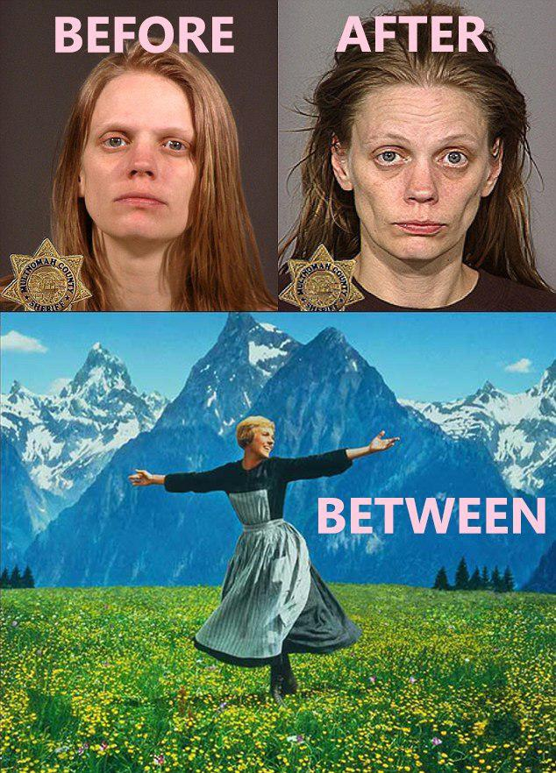
Приклади на WHERE
SELECT name, price
FROM Product
-- WHERE price >= 200 AND price <= 500
-- WHERE price < 500
-- WHERE price BETWEEN 500 AND 1000
-- WHERE price NOT BETWEEN 500 AND 800
-- WHERE name != 'meat'
-- WHERE name = 'meat'
-- WHERE name IS NOT NULL
-- WHERE name IS NULL
-- WHERE name != ' '
-- WHERE name = 'meat' OR name = 'milk' OR name = 'bread'
WHERE name IN ('meat', 'milk', 'bread')

Slide 24
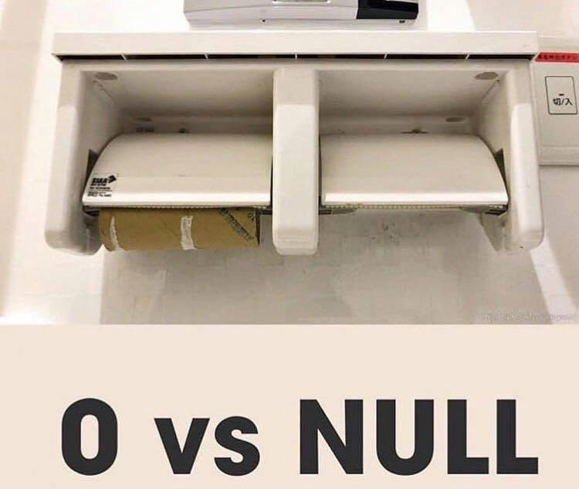

Slide 25
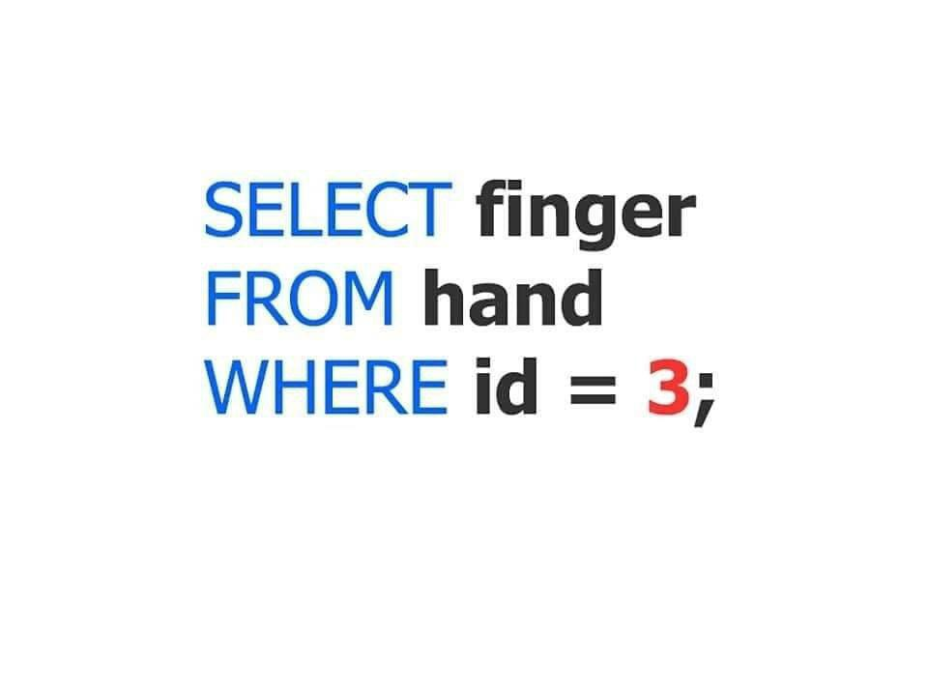

Slide 26


Slide 27
Звичайний пошук
Для реалізації звичайного точного пошуку рядка в полі використовується звичайне порівняння. Наприклад, ось як знайти всі книги, назва яких — «Windows 11»:
SELECT name, price
FROM Books
WHERE name = ' Windows 11'

Slide 28
Проблеми використання =
Однак у випадку з рядками може виникнути необхідність шукати поля не з повною відповідністю заданому рядку, а просто з частковою відповідністю. Наприклад, може знадобитися знайти всі книги, назва яких містить рядок «Windows 11», і під ці умови підходить і книга з назвою «Windows 11 для чайників», і, скажімо, «Секрети та устрій Windows 11». У цьому випадку звичайна операція порівняння безсила...

Slide 29

LIKE
Для вирішення цієї проблеми в SQL реалізовано можливість пошуку за шаблоном за допомогою ключового слова LIKE. У стандарті мови SQL для цього передбачено два символи, які можна використовувати в шаблоні: '%' та '_'. Символ '%' означає, що на цьому місці рядка може перебувати довільна кількість (в тому числі й нуль) символів.

Slide 30
Приклад на LIKE
SELECT name, price
FROM Books
WHERE name LIKE '%Windows 11%'
Символ '_' означає, що на цьому місці рядка може перебувати рівно один (ні більше, ні менше) довільний символ.

Slide 31
Практика на BETWEEN та LIKE
Знайти товари, у яких термін придатності закінчується через 3 дні від поточної дати
Знайти товари, поставлені з 15.01.2025 по 15.03.2025
Знайти товари, в назві яких міститься РОВНО три літери «О»

Slide 32
Один символ із множини […]
Також існує можливість використовувати в масках довільну множину символів, яка визначатиме, які символи можуть знаходитись у цій конкретній позиції рядка — для цього використовуються конструкції виду '[abc]'. Ця конструкція означає, що в тому місці маски, де вона зустрічається, може знаходитися рівно один символ, але не будь-який, а лише один з перерахованих.

Slide 33
Приклад на […]
Показати всі книги, назва яких закінчується на одну з букв 'a', 'b', 'c', 'd', 'e', 'f' чи 'g':
SELECT name, price
FROM Books
WHERE name LIKE '%[abcdefg]'

Slide 34
Приклад на […]
Для спрощення подібних конструкцій можна використовувати діапазон символів за допомогою символу '-'.
SELECT name, price
FROM Books
WHERE name LIKE '%[a-g]'

Slide 35
Пошук символу -
Якщо виникає необхідність використовувати символ '-' як один з символів множини, то його слід вказати на початку цього списку або в його кінці.
SELECT name, price
FROM Books
WHERE name LIKE '%[+-]%'

Slide 36
Будь який символ, окрім [^…]
Існує можливість виконати зворотню операцію: вимагати, щоб в цьому конкретному місці рядка знаходився будь-який символ, окрім тих, що перелічені у множині. Для цього список символів у конструкції '[ ]' має починатися з символу '^'.
А ще є NOT LIKE.

Slide 37
Пошук символу ^
Якщо виникає необхідність використовувати символ '^' як один з символів множини, то його слід вказати в списку не першим.
Щоб отримати всі книги, які містять будь-який з символів '.', ',', або '^', можна використати наступний SQL-запит:
SELECT name, price
FROM Books
WHERE name LIKE '%[.,^]%'

Slide 38
Синтаксис INSERT
До операторів DML, призначених для модифікації даних таблиць, відносяться INSERT, UPDATE та DELETE.
INSERT призначений для додавання одного або кількох записів до таблиці:
INSERT INTO <table> [(col [, col ...])]
VALUES (<val> [, <val> ...]) | <select_expr>

Slide 39
Практика
Вставка одного запису з вказівкою даних по деяким полям (з (…))
Вставка одного запису з вказівкою даних по всім полям (без (…))
Вставка кількох записів
Вставка вибірки (INSERT SELECT)

Slide 40
Оновлення даних
Реалізується оновлення даних в SQL за допомогою оператора UPDATE.
UPDATE <table>
SET col = <val> [, col = <val> ...]
[WHERE <search_condition>]

Slide 41
Практика на UPDATE
Підвищення ціни всіх продуктів на 1 гривню
Підвищення ціни всіх продуктів на 1%
Зміна даних не по всім, а лише по деяким записам
Перед виконанням запитів, що потребують оновлення записів БД, рекомендується попередньо зробити резервну копію цієї БД, оскільки зміни будуть незворотними!

Slide 42
Видалення даних
Реалізується видалення даних в SQL за допомогою оператора DELETE.
DELETE FROM <table>
[WHERE <search_condition>]

Slide 43
Практика на DELETE
Видалення всіх даних таблиці
Видалення даних не по всім, а лише по деяким записам
Перед виконанням запитів, що потребують видалення записів БД, рекомендується попередньо зробити резервну копію цієї БД, оскільки зміни будуть незворотними!

Slide 44
ДЗ на DML
Написати 18 запитів до БД Продукти
Умови за посиланням: https://gist.github.com/sunmeat/bfd75df53a748358e9a5e75e5e4bca88
Запити зібрати в один публічний гіст, посилання на гіст прислати в коментар до ДЗ на майстаті.

